Slide 1
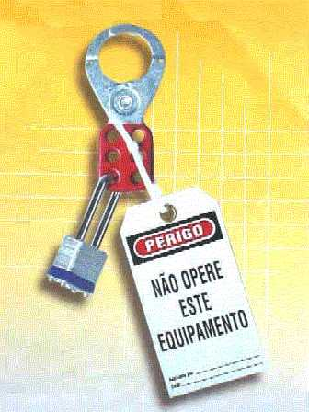
TRAVAMENTO DE FONTE DE ENERGIA

Slide 2
TRAVAMENTO DE FONTE DE ENERGIA
1) OBJETIVO.
Definir conceitos, ações e responsabilidades para o travamento de fontes de energia, assegurando que na realização de trabalhos com máquinas, equipamentos e instalações, estes estejam totalmente desenergizados.
Regulamentar o uso e guarda de chaves de múltiplo uso, que restrinja acessos em algumas operações especificas, tais como ajustes de máquinas, manobras em cubículos de alta tensão.

Slide 3
2) ABRANGÊNCIA
Cumprimento obrigatório a todos os empregados da CIA e terceiros, quando da necessidade de intervenção em máquinas, equipamentos e instalações, nos casos de :
Manutenção
“Set up”
Ajustes Gerais
Novas Instalações
Outras Situações
TRAVAMENTO DE FONTE DE ENERGIA

Slide 4
TRAVAMENTO DE FONTE DE ENERGIA
3) DEFINIÇÕES
3.1) ENERGIA: Qualquer fonte de alimentação de máquinas, equipamentos ou sistemas. As mais usuais são: elétrica, pneumática, mecânica e térmica.
3.2) ENERGIA RESIDUAL: Energia latente que pode se apresentar após o desligamento da fonte de alimentação. (Ex: gravitacional, estática, térmica, pressão residual, etc).
3.3) ENERGIA ZERO: Condição do equipamento, instalação ou sistema, onde todas as formas de energia estão bloqueadas e ou desativadas.

Slide 5
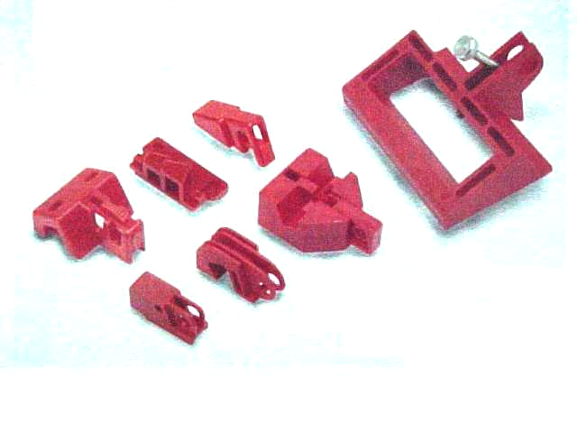
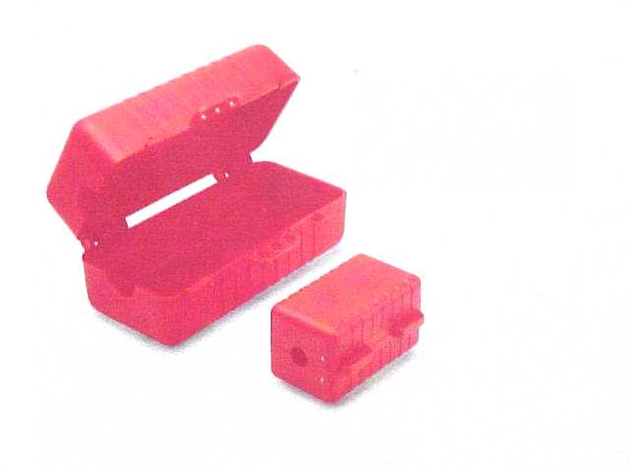
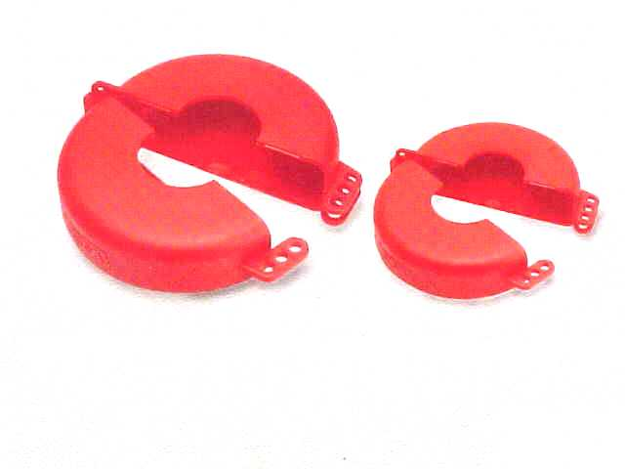
TRAVAMENTO DE FONTE DE ENERGIA
3.4) DISPOSITIVO DE BLOQUEIO: Qualquer dispositivo que previna fisicamente a transmissão ou liberação de energia, não se limitando a cortadores de circuitos elétricos, tendo ainda dispositivos para bloqueio de válvulas, registros, chaves, etc.
Travamento para disjuntores e interruptores elétricos
Travamento para plugs elétricos
Travamento para válvulas tipo “registro”

Slide 6
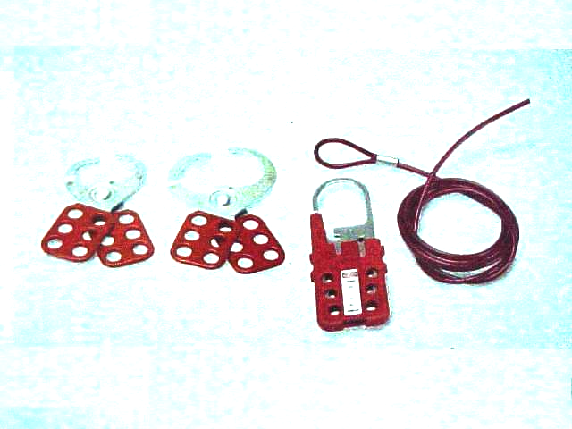
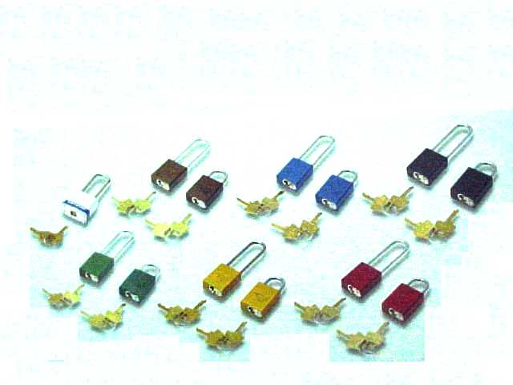
TRAVAMENTO DE FONTE DE ENERGIA
3.5) CADEADO DE SEGURANÇA: Fechadura portátil, numerada com o registro do empregado habilitado. Deve ser acoplado diretamente no equipamento a ser bloqueado (painel, válvula, etc.) e ou associados a um dispositivo de bloqueio (ex: dispositivo para múltiplos cadeados; cabos de aço; bloqueadores mecânicos, etc.)
Dispositivo para multiplos cadeados e cabo de aço
Cadeados de segurança

Slide 7
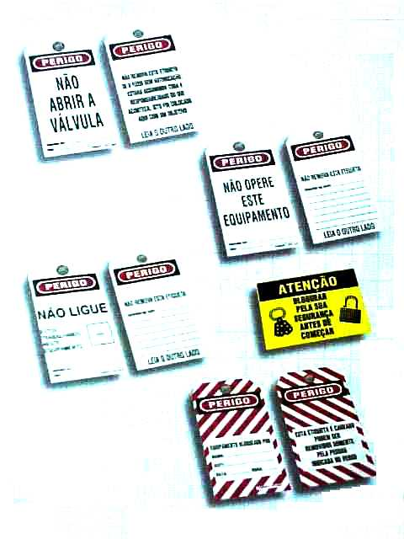
TRAVAMENTO DE FONTE DE ENERGIA
3.6) CARTÃO DE TRAVAMENTO: Documento individual, nominativo, que identifica a energia bloqueada e o responsável pelo bloqueio.
Cartões de Travamento

Slide 8
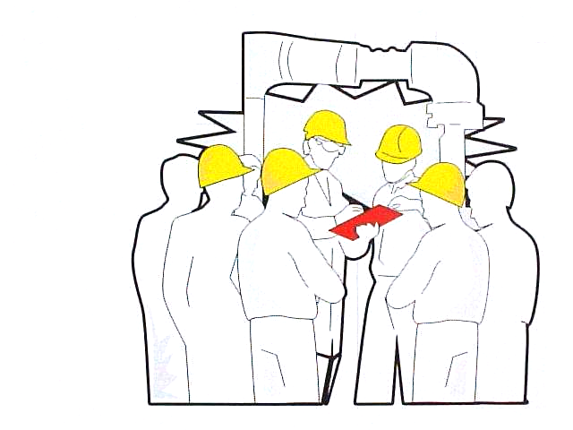
4) AÇÕES PARA TRAVAMENTO, BLOQUEIO E ACESSO À FONTES DE ENERGIA
4.1) COMUNICAR: Ordem de reparo ou serviço: Solicitação formal feita pelo responsável do setor do equipamento e ou instalação, ao setor de manutenção, onde deve constar o tipo de equipamento, localização e as energias a serem bloquedas.( O.R./ O.S.)
TRAVAMENTO DE FONTE DE ENERGIA

Slide 9
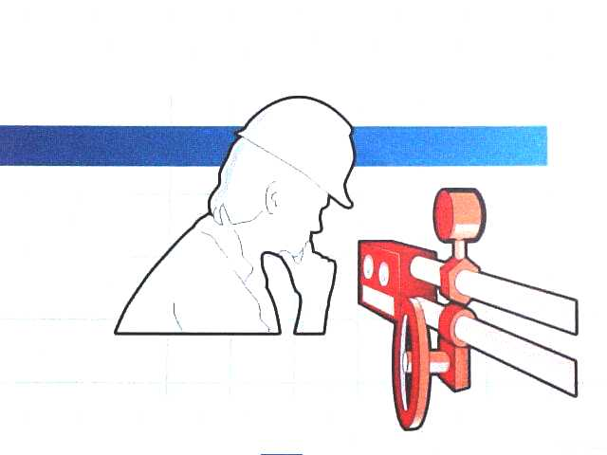
TRAVAMENTO DE FONTE DE ENERGIA
4.2) ANALIZAR: Com base na ordem de reparo ou serviço, o responsável pela manutenção, em conjunto com o responsável do setor solicitante, devem analizar todos os riscos existentes e determinar as recomendações de segurança que devem ser aplicadas para a execução o serviço. Nos casos de trabalho em altura, ambiente confinado, deverá ser emitida a A.E.S.(Autorização para a Execução de Serviço) e para Terceiros, esta deverá ser emitida para qualquer tipo de serviço.

Slide 10
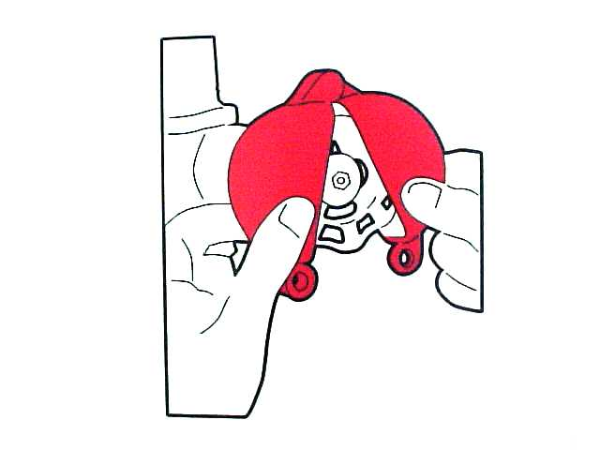
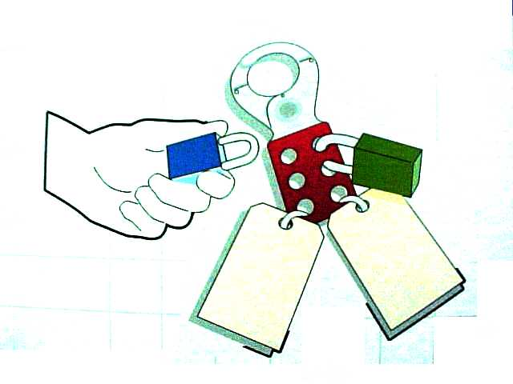
TRAVAMENTO DE FONTE DE ENERGIA
4.3) BLOQUEAR / ETIQUETAR: Após cumpridas as etapas de comunicar e analizar, deve-se proceder o bloqueio e etiquetagem da fonte de energia, que são feitos por:
a) dispositivos específicos ( flanges, cadeados de segurança, trava multipla, etc.).
b) cartão de travamento, do responsável pelo bloqueio.
c) dispositivo para multiplos cadeados, quando mais de uma pessoa estiver envolvida no trabalho.

Slide 11
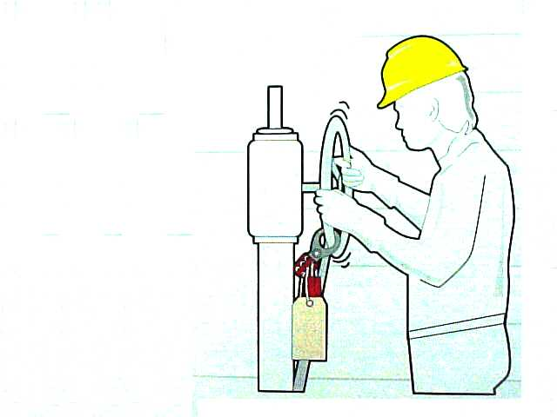
TRAVAMENTO DE FONTE DE ENERGIA
4.4) TESTE DE ENERGIA : Após bloqueadas as energias, deve-se fazer o teste de “ENERGIA ZERO”, para garantir a segurança do bloqueio. Os procedimentos e instrumentos para este teste serão definidos pelas áreas de manutenção de acordo com o tipo de energia.

Slide 12
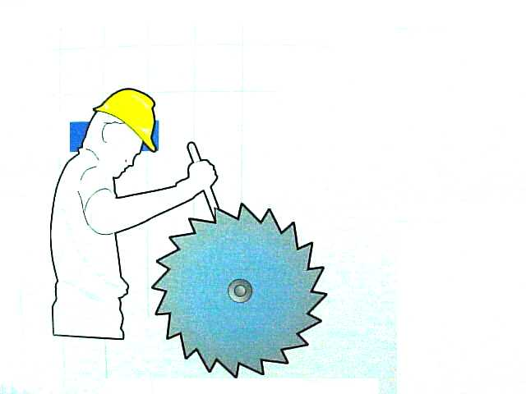
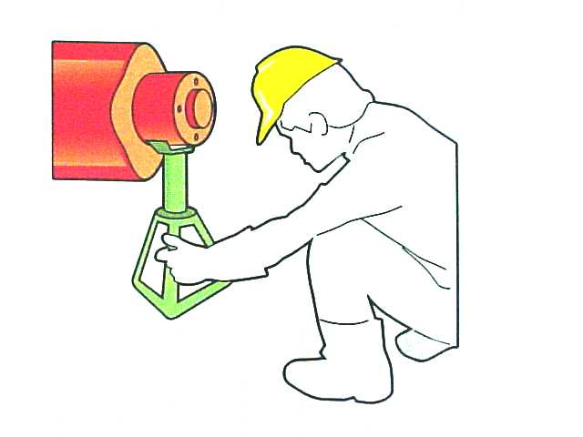
TRAVAMENTO DE FONTE DE ENERGIA
4.5) LIBERAR A ATIVIDADE DE REPARO / MANUTENÇÃO : Após cumpridas todas as etapas anteriores, e inspeção final do local, o equipamento/ instalação estará liberado para o início do serviço.

Slide 13
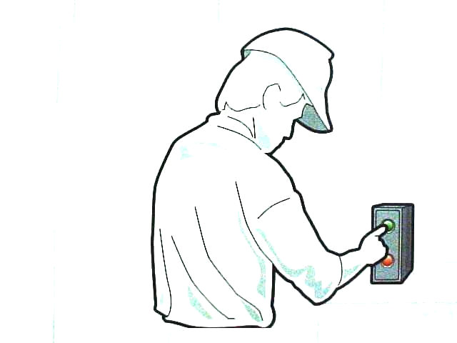
TRAVAMENTO DE FONTE DE ENERGIA
4.6) RELIGAR O EQUIPAMENTO OU SISTEMA: Após efetuado o reparo deverá ser verificado se todos os sistemas de proteção estão em funcionamento e o equipamento esta seguro para voltar a operar. Em seguida serão retirados os dispositivos de bloqueio e cartões de travamento.

Slide 14
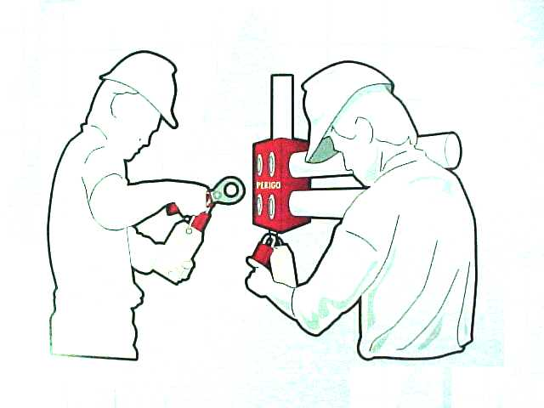
TRAVAMENTO DE FONTE DE ENERGIA
5 ) OBSERVAÇÕES: Durante as mudanças de turno, os equipamentos que precisam ser mantidos sem energia não devem ficar desbloqueados. Portanto a nova equipe que estiver assumindo o trabalho deverá substituir os dispositivos de bloqueio, o cadeado de segurança e o cartão de travamento.

Slide 15
TRAVAMENTO DE FONTE DE ENERGIA
6) RESPONSABILIDADES
6.1) CHEFIA DO SETOR SOLICITANTE:
Solicitar por escrito o tipo de serviço a ser executado (O.R./O.S.).
Comunicar e envolver todos os afetados com a paralisação do equipamento.
6.2) CHEFIA DO SETOR SOLICITADO:
Analisar o serviço que esta sendo solicitado.
Comunicar outras áreas envolvidas (outras manutenções).
Controlar o cadeado de terceiros (fornecimento e guarda).

Slide 16
TRAVAMENTO DE FONTE DE ENERGIA
6.3) EMPREGADOS HABILITADOS:
Aplicar corretamente todas as etapas do procedimento.
Manter a guarda das chaves dos cadeados de segurança e etiquetas.
Inspecionar o local após o desbloqueio, para liberação do serviço.
6.4) SUPERVISOR DAS ÁREAS DE MANUTENÇÃO:
Fazer com que todos os subordinados cumpram a diretriz.
Fornecer os meios (suprimentos) necessários para o travamento de energias, incluindo os terceiros no caso de envolvimento dos mesmos.

Slide 17
TRAVAMENTO DE FONTE DE ENERGIA
SESMT:
Divulgar esta diretriz a todas às áreas envolvidas.
Treinar todos os envolvidos neste tipo de serviço.
Formalizar a entrega de cadeados mediante recibos aos empregados habilitados e autorizados.

Slide 18
TRAVAMENTO DE FONTE DE ENERGIA
DISPOSIÇÕES FINAIS:
Em todos os serviços que envolvam aumento de carga em qualquer tipo de energia, o solicitante deverá informar às áreas de Engenharia de Fábrica e Engenharia de Construções e Utilidades, para aprovação.
Nas trocas de turno, onde deva permanecer o bloqueio, a equipe que esta saindo deverá manter seus cadeados no local até que o responsável pelo setor (encarregado, lider, etc.) se dirija ao local onde esta aplicado o bloqueio e libere os mesmos com auxílio de chave mestra sob sua responsabilicade, para em seguida ser aplicado os cadeados da equipe que esta assumindo o serviço. Obs: a guarda dos cadeados retirados é de responsábilidade do encarregado, lider, etc. que realizou o desbloqueio.
Áreas de Engenharia e Manutenção na aquisição de novos equipamentos, os mesmos deverão ser providos de meios para travamento de energia.

Slide 19
TRAVAMENTO DE FONTE DE ENERGIA
PLANO DE AÇÃO:
Levantamento dos meios de travamento necessários e quantidades.( cadeado, cartão, trava multipla, dispositivos, etc.)
Levantamento do número de empregados envolvidos e necessidade de treinamento.
Levantamento dos equipamentos que necessitam de adequação para a utilização do sistema de travamento de fontes de energia.

Slide 20
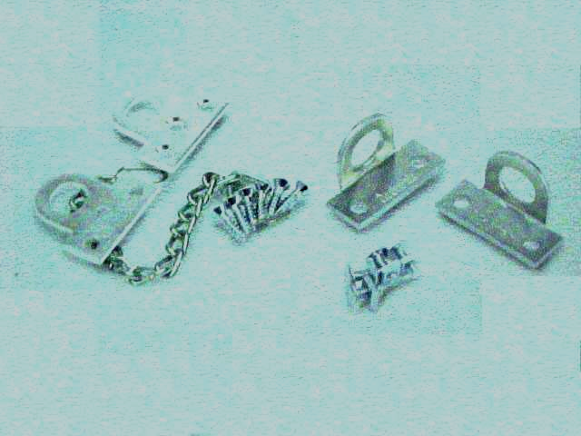
TRAVAMENTO DE FONTE DE ENERGIA
ADAPTADORES PARA MÁQUINAS:

Slide 21
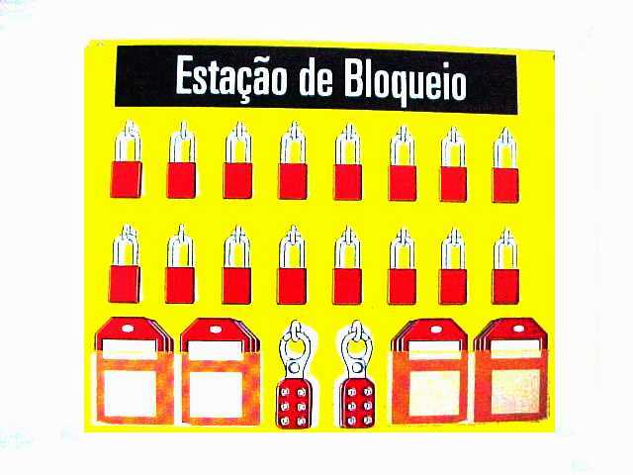
TRAVAMENTO DE FONTE DE ENERGIA
EXEMPLO DE “ ESTAÇÃO DE BLOQUEIO ” PARA GUARDA DOS EQUIPAMENTOS :

Slide 22
LEMBRE-SE
SEMPRE CUMPRA OS PROCEDIMENTOS
DE SEGURANÇA,
QUEM FAZ SUA SEGURANÇA É VOCÊ MESMO.
Edson Aparecido Dias.
Técnico de segurança do trabalho.
edsonapdias@pop.com.br

